Slide 1
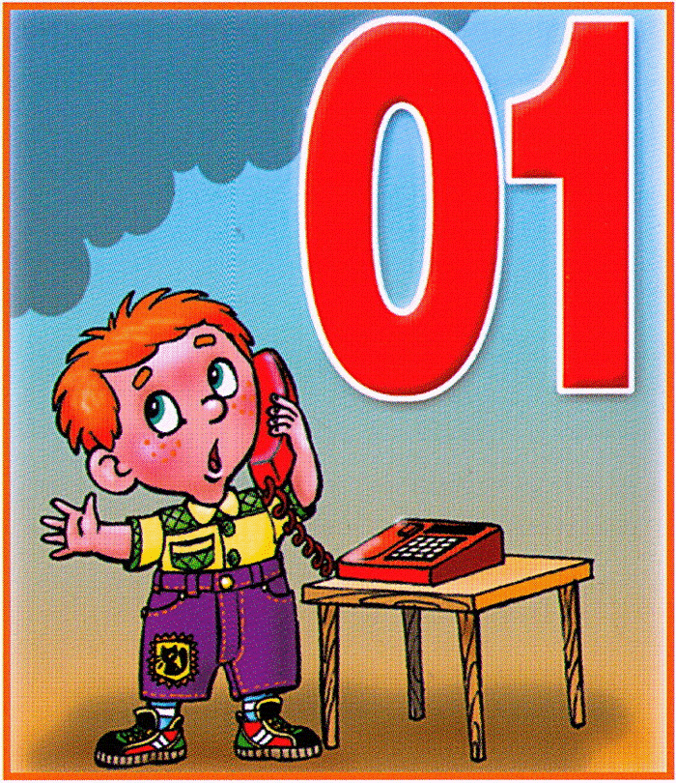
Пожар и пожарная безопасность
Выполнила:
Сенчугова Е.А.
МБДОУ Детский сад комбинированного вида №42

Slide 2
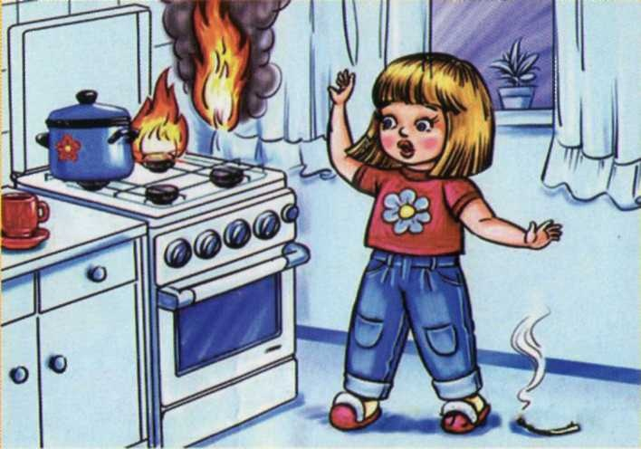
Что такое пожар?
Пожар – опасное явление, которое может привести к очень серьёзным последствиям, включая самое страшное: гибель людей.

Slide 3

Огонь
Огонь издавна был другом человека. Наши предки считали его живым существом, «приручали» огонь, поселяя его в своих пещерах, берегли, дарили. На огне человек научился готовить пищу, он спасал холодными вечерами, помогал в борьбе с хищниками, отпугивал врагов от пещер и стоянок древнего человека.
Овладение этой величайшей стихийной силой природы дало возможность человеку обеспечить себя светом и теплом. Огонь помог ему расселиться по Земле.Без огня невозможна жизнь на нашей планете. Он нужен всюду: в домах и школах, на заводах и фабриках.
Но тысячи городов и сел исчезли с лица Земли благодаря огню. Он сгубил миллионы человеческих жизней. Люди, научившись добывать огонь, не научились бороться с ним. Огонь стал не только другом, но и превратился в недруга – пожар, который уничтожает материальные ценности, в огне которого гибнут люди, животные.

Slide 4

Правила противопожарной безопасности
1. Не играй со спичками и зажигалками. Это может стать причиной пожара. 2. Уходя из дома или из комнаты, не забывай выключить электроприборы. 3. Не суши белье над плитой. 4. Ни в коем случае не зажигай фейерверки, свечи или бенгальские огни дома (это лучше делать на улице и только с взрослыми). 5. В деревне или на даче без взрослых не подходи к печке и не открывай печную дверцу. От выпавшего уголька может загореться.
6. Знай номер телефона 01.

Slide 5
Азбука пожарной безопасности
Азбуку веселую Скорее ты прочти, Правила пожарного Ты лучше заучи Бдительным ты будь всегда, С огнем ты не шали, И взрослых ты уж слушайся, Чтоб не было беды. Возле дома и сарая Разжигать костер не смей! Может быть беда большая Для построек и людей. Газ на кухне, пылесос, Телевизор, тостер Пусть включает взрослый. Домик необычный Очень симпатичный В нем живут сестрички Маленькие спички. Если пламя вспыхнет вдруг Есть у нас надежный друг, Под рукой его держите - Всегда ваш огнетушитель. Жизнь опасна если рядом Зажигалки, спички, ток Не бери их в руки, детка, Вот тогда и будет толк Закрывая в доме дверь, Все ли выключил проверь. Искру ты совсем не тронь, В ней живет Шальной огонь. Кто готов помочь всегда, Если к Вам пришла беда? Угадай скорей, приятель, Подскажу тебе - спасатель! Люди, взрослые и дети При пожаре как один Набирают «01»! Мальчик знает и девчушка Спички детям не игрушка! На привале, у костра, Так была вкусна уха Уходить домой мы будем, Потушить все не забудем. Огнестрельные хлопушки И бенгальские огни В зале, комнате, подъезде Зажигать не будем мы.

Slide 6
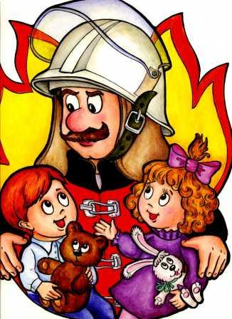
Пусть ревет пожар бушуя Как свечу его тушу я! Я борюсь с огнем коварным, И не зря зовусь пожарным! Раз искра и два искра - Зрелище ужасное. Дотла сгоревшие дома Пепелище страшное Спешит машина красная, Не выключая фар На службу на опасную Спешит тушить пожар! Только мы воду В ведро наберем Быстро костер На опушке зальем. Украшать свечами елку Строго запрещается, Потому что от свечей Елка загорается. Факел мальчик зажигает, Спички в стороны бросает, Не успеет он уйти - «01» уже в пути Хорошо запомни ты Спичек в руки не бери. Целый мир знает Что человек без огня Не проживет не единого дня! Но когда мы небрежны с огнем Он становиться нашим врагом! Чтоб не ссориться с огнем Нужно больше знать о нем, Отказаться от привычки; В руки брать без спроса спички. Шланг пожарный раскатаем, Воду и песок возьмем. Мы пожарным помогаем Мы ведем борьбу с огнем! Щиток с лопатой и ведром, Огнетушитель рядом, И не страшны нам ни по чем Огонь и все преграды. Это всем должно быть ясно, Что с огнем шутить опасно! Юным пожарным быть не легко, Вместе огонь мы потушим легко. Я Азбуку эту Буду помнить всегда Беда не случиться со мной никогда!

Slide 7
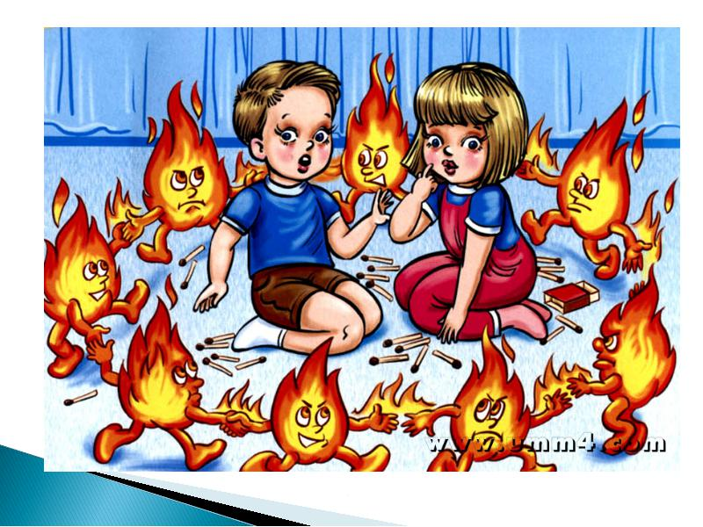
Правила поведения при пожаре
Не следует:
- оставаться в доме или квартире, прятаться в шкафах, кладовых, под кроватями и т.п.;
- заниматься самостоятельным тушением пожара;
- рисковать своей жизнью, спасая имущество;
- распахивать настежь окна и двери;
- спускаться по веревкам, простыням, водосточным трубам;
- выпрыгивать из окон верхних этажей;
- пытаться выйти через задымленную лестничную клетку, если пожар произошел вне квартиры;
- пользоваться лифтом.
Нужно:
Обнаружив пожар, позвонить по телефону 01 или с сотового 010, 112, сообщить фамилию, адрес, что и где горит.
необходимо знать: дым гораздо опаснее огня. В задымленном помещении – закрыть нос и рот мокрой тряпкой, лечь на пол и ползти к выходу – внизу дыма меньше.
Ожидая приезда пожарных, сохранять спокойствие.
Когда приедут пожарные, выполнять все их указания.

Slide 8


Slide 9


Slide 10


Slide 11
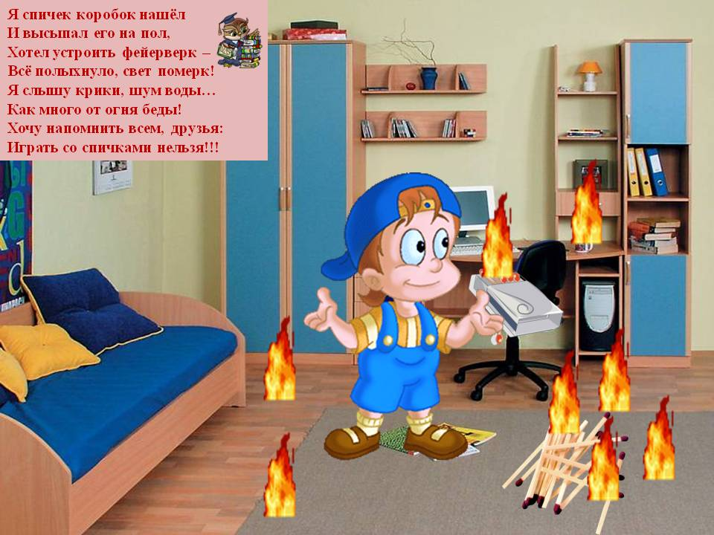

Slide 12


Slide 13
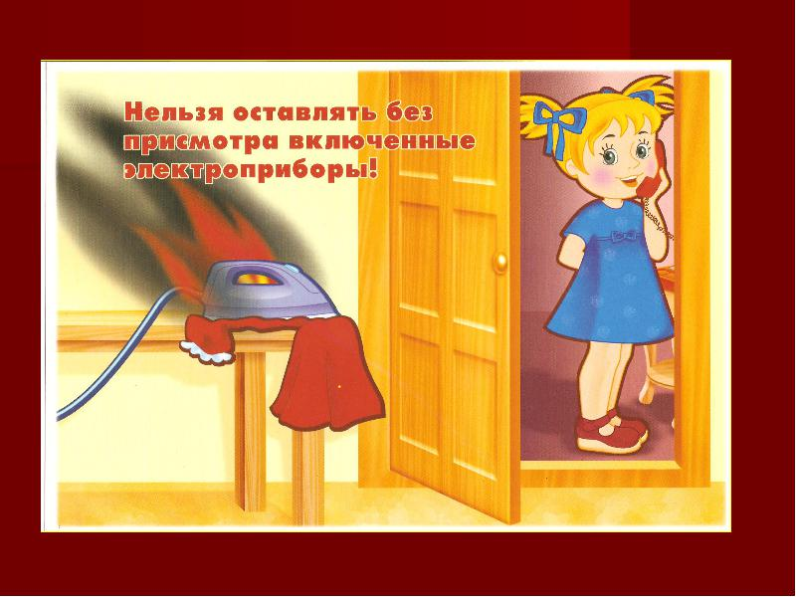

Slide 14


Slide 15


Slide 16


Slide 17


